Slide 1

TRƯỜNG TIỂU HỌC PHÚC LỢI

Slide 2


Slide 3


BÀI 5
DỤNG CỤ
TÍNH CỘNG,
TÍNH TRỪ
Tiết 2
Notes:
Giới thiệu nội dung bài học thực hành làm dụng cụ tính công, trừ

Slide 4
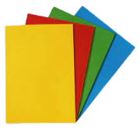
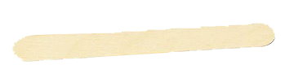


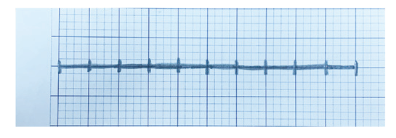
LÀM DỤNG CỤ TÍNH CỘNG, TÍNH TRỪ
Lựa chọn dụng cụ và vật liệu
Giấy màu, bút chì, bút màu, giấy ô li, ống hút, que kem
Notes:
GV yêu cầu nhóm HS kiểm tra lại các nguyên, vật liệu của nhóm theo phiếu học tập, nếu có khác thì bổ sung vào phiếu

Slide 5
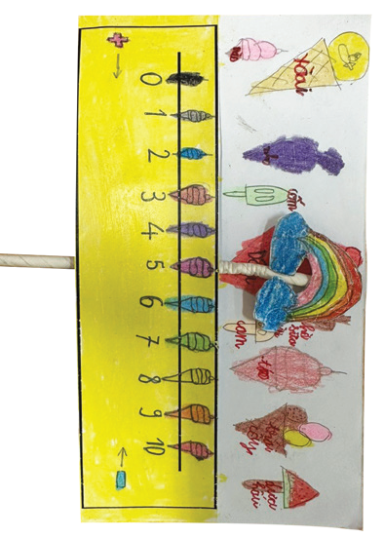
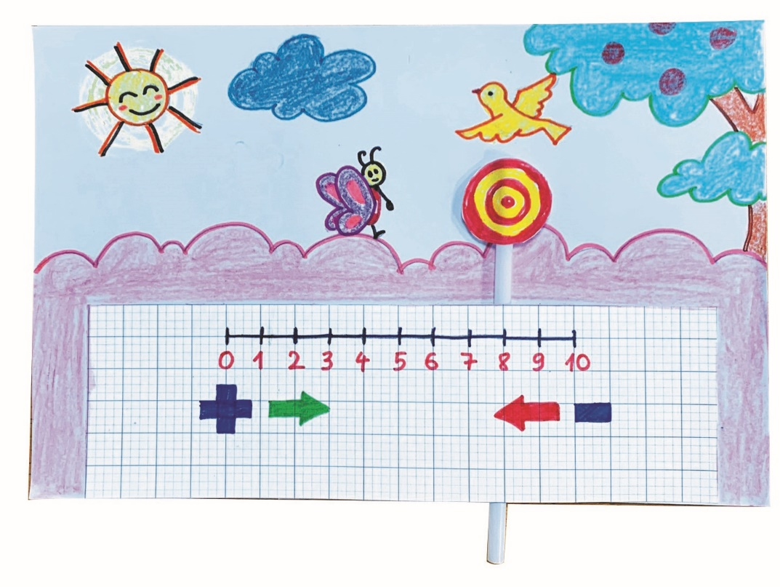
LÀM DỤNG CỤ TÍNH CỘNG, TÍNH TRỪ
Làm dụng cụ tính cộng, tính trừ theo cách của em hoặc nhóm em
Notes:
GV cho HS quan sát một số mẫu trên, cho HS trình bày mẫu của nhóm mình. Các nhóm khác đặt câu hỏi nếu có thắc mắc hoặc góp ý

Slide 6
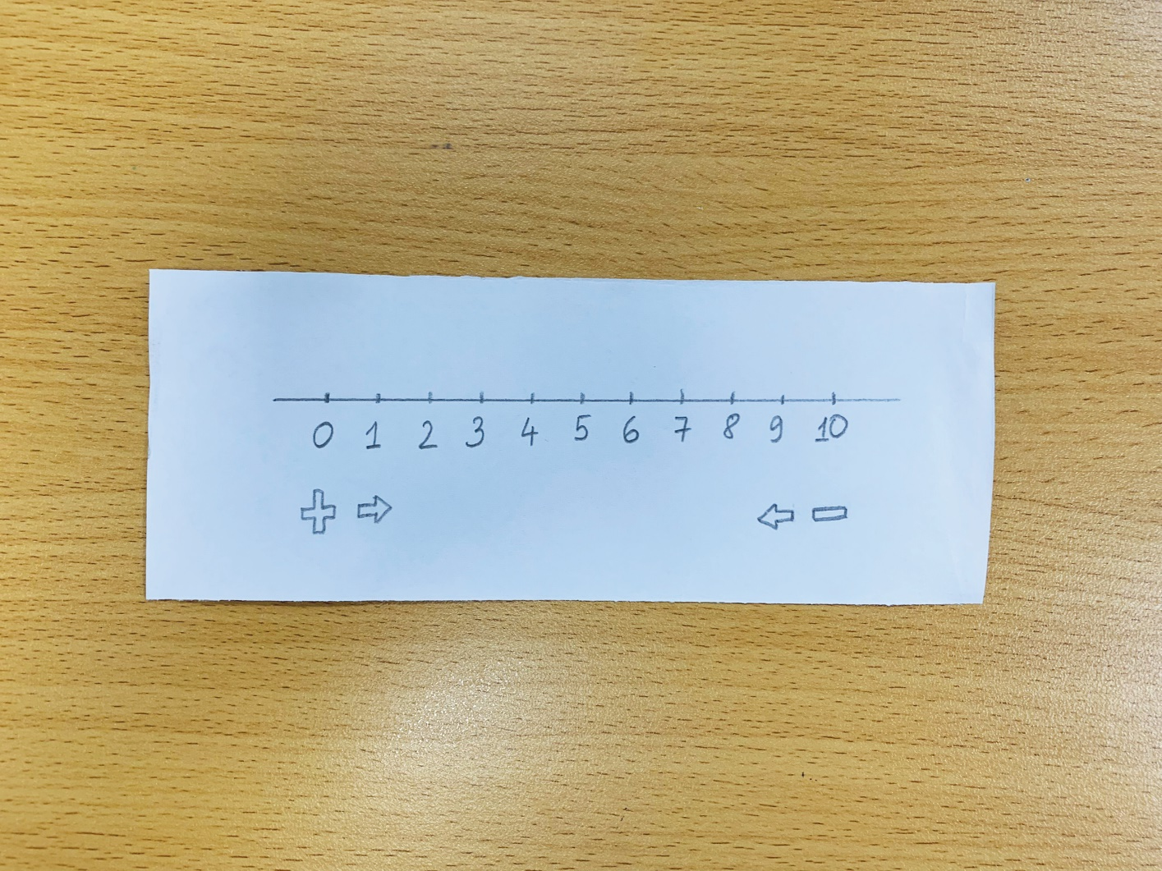
LÀM DỤNG CỤ TÍNH CỘNG, TÍNH TRỪ
Gợi ý
1
Viết số theo thứ tự từ 0 đến 10, viết dấu +, – và mũi tên
Notes:
GV hướng dẫn HS thực hiện vẽ hình trên giấy

Slide 7
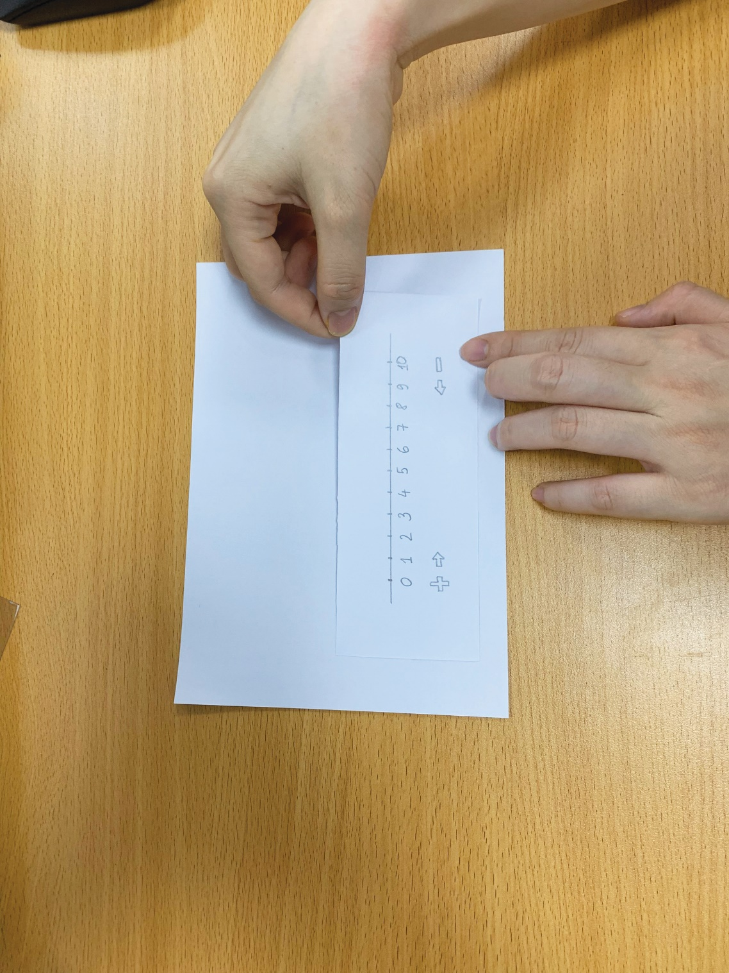
LÀM DỤNG CỤ TÍNH CỘNG, TÍNH TRỪ
2
Dán hai mép băng giấy lên tờ giấy
Notes:
GV hướng dẫn HS thực hiện dán băng giấy

Slide 8
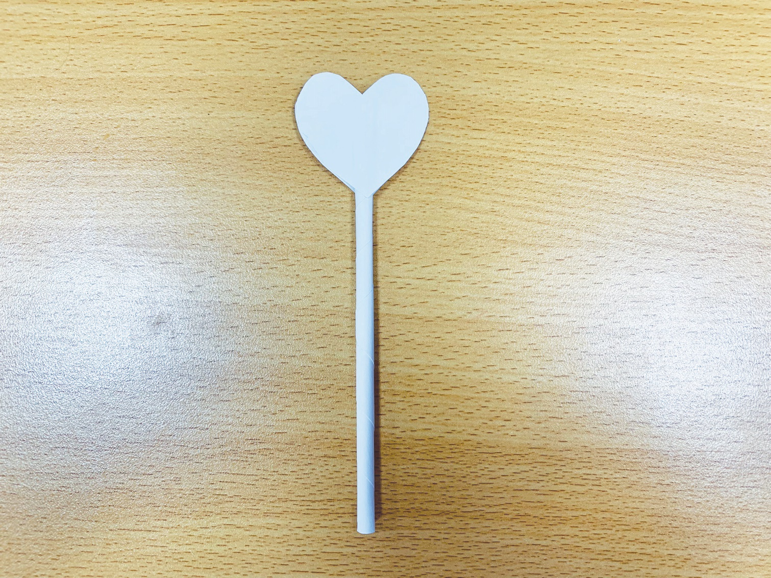
LÀM DỤNG CỤ TÍNH CỘNG, TÍNH TRỪ
3
Làm thanh trượt
Notes:
GV hướng dẫn HS thực hiện

Slide 9
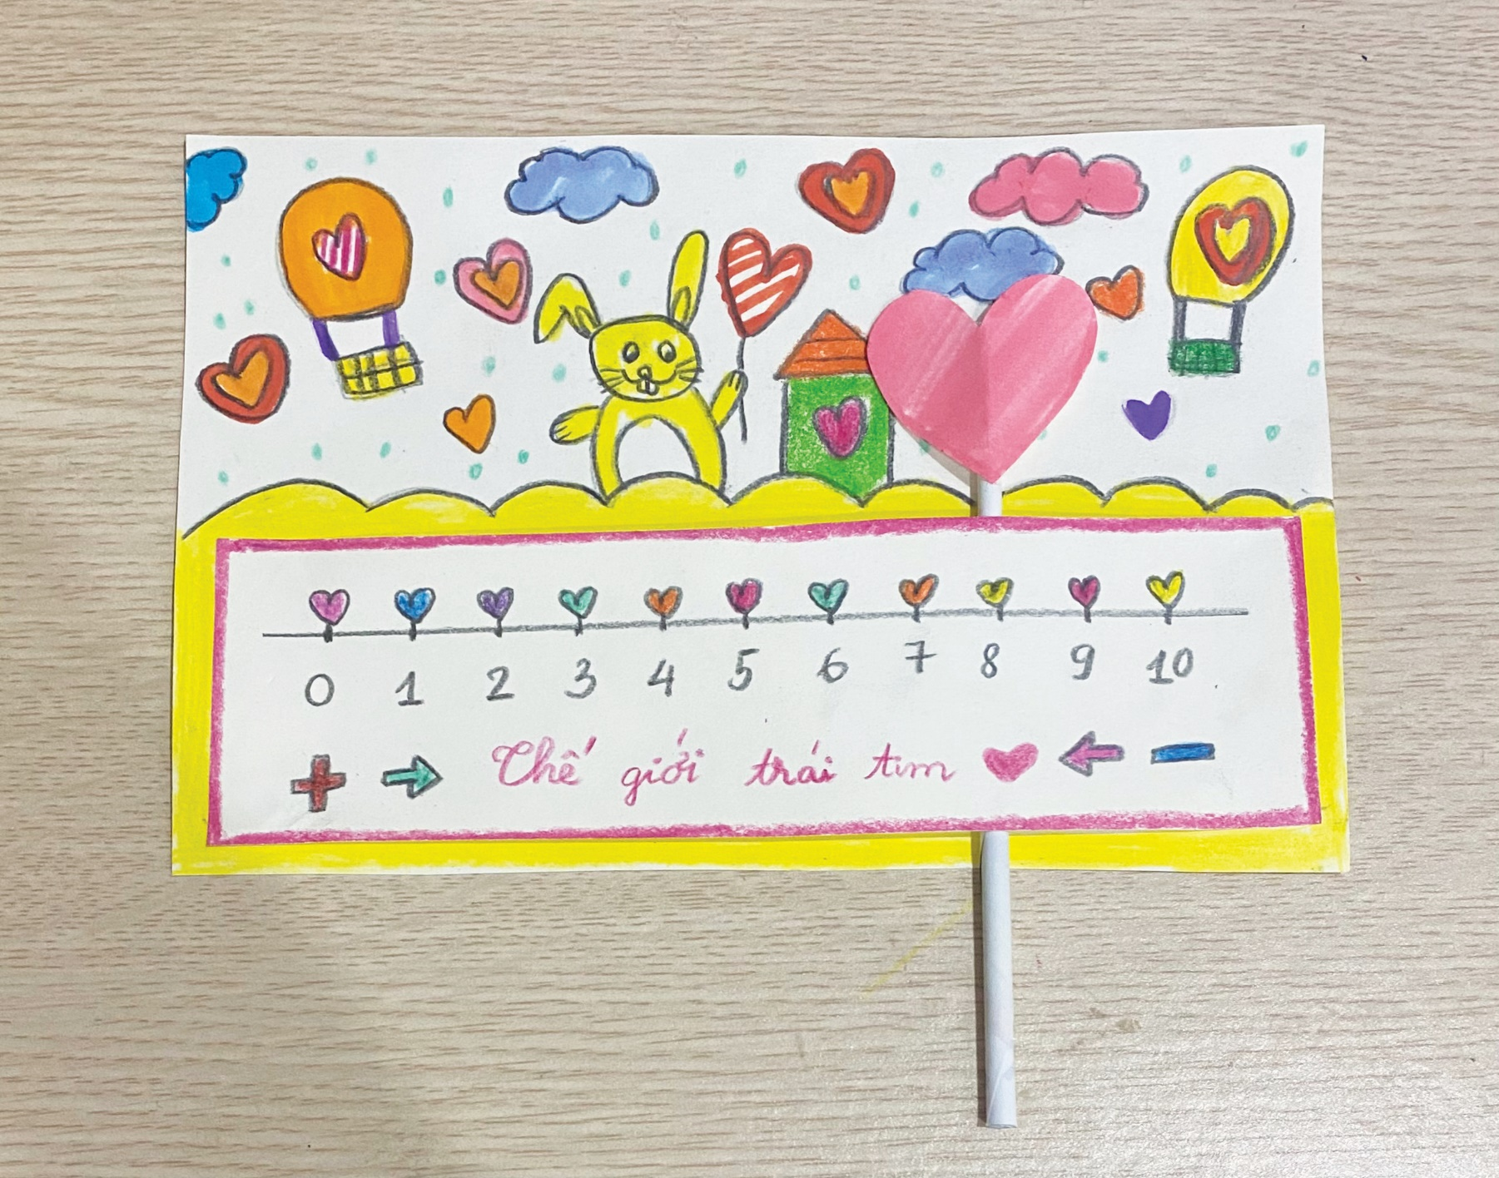
LÀM DỤNG CỤ TÍNH CỘNG, TÍNH TRỪ
4
Luồn thanh trượt dưới băng giấy và trang trí hoàn thiện
Notes:
GV hướng dẫn HS thực hiện

Slide 10
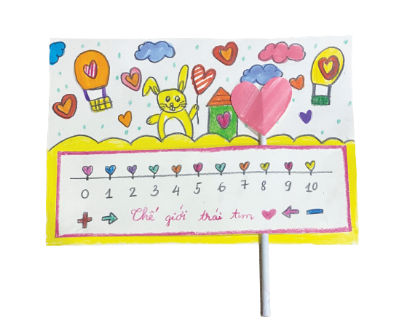
KIỂM TRA VÀ ĐIỀU CHỈNH
TIÊU CHÍ SẢN PHẨM
Băng giấy ghi các số từ 0 đến 10
Có thanh trượt dọc theo băng giấy
Sản phẩm chắc chắn, đẹp mắt, sử dụng được nhiều lần
Notes:
GV cho HS kiểm tra sản phẩm so với tiêu chí để điều chỉnh, hoàn thiện sản phẩm. Hướng dẫn HS vẽ ý tưởng và thực hiện

Slide 11
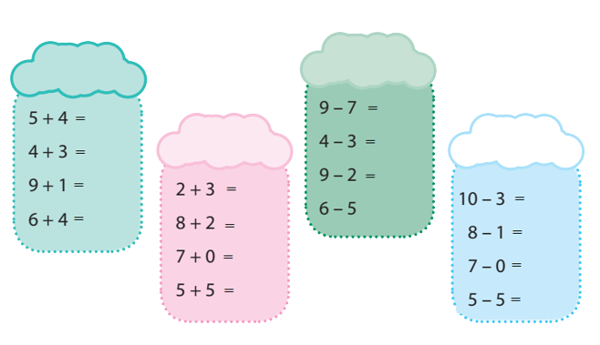

TRÒ CHƠI “XIN MỜI“
Notes:
Mỗi nhóm HS chọn 1 giỏ phép tính, GV bấm vào giỏ để link đến slide làm phép tính. Lưu ý, lượt chơi sau không chọn giỏ đã chọn trước đó

Slide 12











TRÒ CHƠI “XIN MỜI“
Notes:
HS thực hiện từng phép tính. GV bấm vào dấu hỏi để hiển thị đáp án. Bấm vào mũi tên để quay lại trang chủ trò chơi

Slide 13


TRÒ CHƠI “XIN MỜI“
Notes:
HS thực hiện từng phép tính. GV bấm vào dấu hỏi để hiển thị đáp án. Bấm vào mũi tên để quay lại trang chủ trò chơi

Slide 14

TRÒ CHƠI “XIN MỜI“
Notes:
HS thực hiện từng phép tính. GV bấm vào dấu hỏi để hiển thị đáp án. Bấm vào mũi tên để quay lại trang chủ trò chơi

Slide 15
TRÒ CHƠI “XIN MỜI“
Notes:
HS thực hiện từng phép tính. GV bấm vào dấu hỏi để hiển thị đáp án. Bấm vào mũi tên để quay lại trang chủ trò chơi

Slide 16
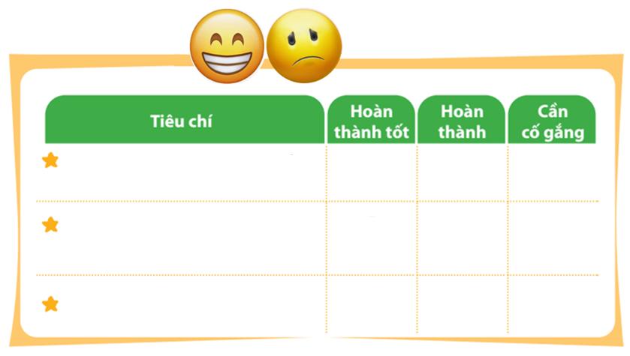



ĐÁNH GIÁ SẢN PHẨM
Thực hiện đánh giá bằng hình dán
Băng giấy ghi các số từ 0 đến 10
Có thanh trượt dọc theo băng giấy
Sản phẩm chắc chắn, đẹp mắt, sử dụng được nhiều lần
Notes:
GV hướng dẫn HS đánh giá theo từng tiêu chí bằng hình dán. Có thể tặng thêm hình dán cho điểm sáng tạo, làm nhanh, đẹp

Slide 17

TẠM BIỆT CÁC EM
Notes:
Trong quá trình dạy học, GV thường xuyên khuyến khích HS bằng các câu khen khi HS trả lời đúng

